Slide 1


Projet de fin d’étude
Institut Supérieur de Études Technologiques De Mahdia
Filière : Développement de systèmes d'information
« Création d’une plateforme de formation en ligne et son backoffice »
Elaboré par : Bouraoui Iheb
Encadrant Société :
Mr. Med Ali Bel Hadj
Encadrant Académie :
Mme. Amina Hechkel

Slide 2
06
Plan
conclusion
05
04
Release 2
03
cloture
Release 1
Cadre Générale du projet
02
01
Planification des sprints
1

Slide 3
1
Cadre Générale du projet
2

Slide 4
Présentation de l’organisme d’accueil Wi-MOBI
Est une agence digitale qui conçoit et réalise des applications mobiles et
web sur-mesure
éditeur des solutions professionnelle
établi en Septembre 2017 à Mahdia
30+ Projets livrés
3
Notes:
Wi-Mobi est une agence digitale qui conçoit et réalise des applications mobiles et
web sur-mesure et éditeur de solutions professionnelles.
L’agence est établi en Septembre 2017 à Mahdia, Tunisie.
avec plus de 30 projets livrés.

Slide 5
Problématique
1
Méthodes d'achat en ligne obsolètes en Tunisie.
La plupart des sites marchands en Tunisie n’ont pas un contrôle sur l’ajout des marchandises.
2
3
Pas de sites d'enchères en Tunisie.
4
dans la plupart des sites d'achat en ligne, le client ne peut pas connaître le fournisseur du produit
4

Slide 6
Solutions proposées
Une nouvelle façon de faire les achats en ligne en Tunisie en enchérissant.
Une interface administrateur propre et organisée.
Une interface permettant au client de voir chaque fournisseur de chaque produit
5
Notes:
On se passent au solutions proposées.
la première solution était donc de présenter une nouvelle façon de faire des achats en ligne en tunisie en enchérissant.
la deuxième solution était de créer Une interface administrateur propre et organisée.
et la 3ème solution permettait au client voir chaque fournisseur de chaque produit.

Slide 7
2
Spécification des besoins
6

Slide 8
Besoins Fonctionnels
Statistique : doit permettre de consulter les meilleurs 4 clients.
Gestion des produits : doit permettre de gérer les produits.
Gestion des enchère : doit permettre de gérer les enchères.
Gestion des utilisateurs : doit permettre consulter, ajouter(avec la spécification des rôles),
modifier et supprimer des utilisateurs.
7

Slide 9
Besoins non Fonctionnels
Fiabilité
La solution doit être fiable par rapport aux parteneurs.
Rentabilité
La solution doit obtenir un revenu
Simplicité:
Avoir un design qui conforment aux règles internationales du UI (user interface) et UX (user experience).
securité
Confidentialité des données du chaque utilisateur.
8
Notes:
La solution doit être fiable par rapport aux parteneurs. Bien sur, ça
nécessite une back-Office d’administrateur (Dashboard) afin de contrôler les opérations
Dans le but de rendre la solution rentable, on a pensé d’un système
des jetons. Ces derniers seront définis par le back-office. Chaque enchère a ses propres
jetons, et chaque jeton a sa valeur en Dinars. Afin de faire des enchèrissements, les
clients doivent acheter des jetons.
L’application doit être disponible sur web et mobile, ainsi que les
interfaces doivent être modernes et simples à utiliser.
Dans ce projet, on s’intéresse au developement back-Office et back-end (API),
autres équipes ont la responsablité de développer les applications mobiles en paralléle,
ce qui introduit des questions de gestion du projet. C’est pourquoi on doit suivire un
processus de travail.

Slide 10
3
Architecture et conception
9

Slide 11
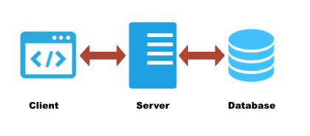
Architecture physique
Architecture 3-tiers
10

Slide 12
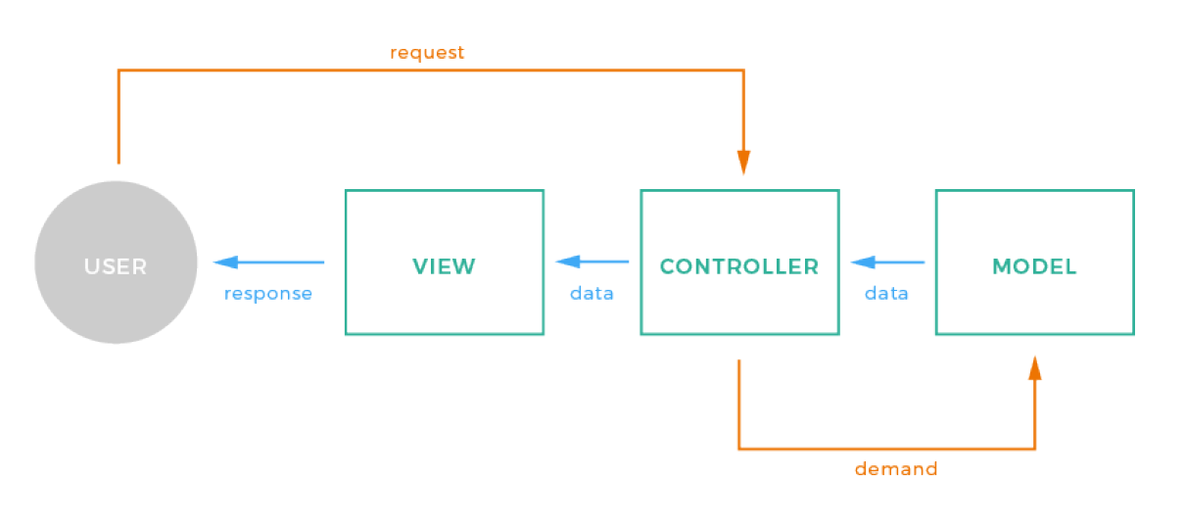
Architecture logique
Modèle MVC
11

Slide 13
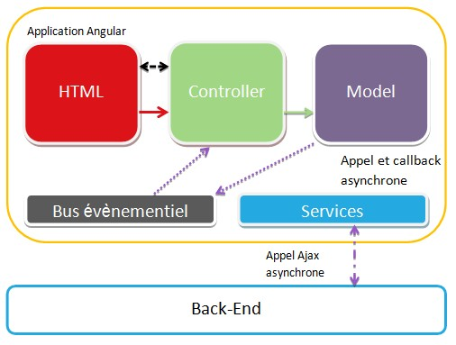
Architecture Angular
12

Slide 14
conception
13

Slide 15
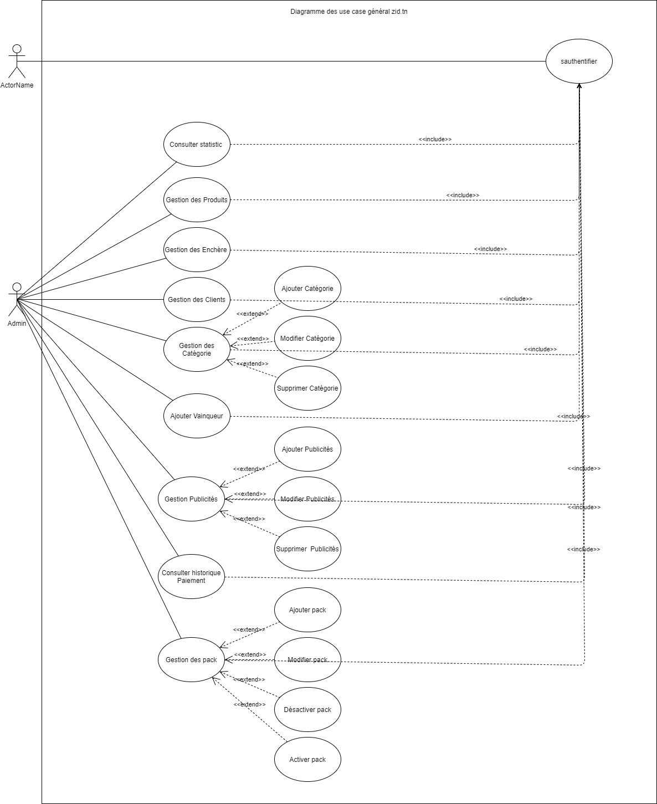
diagramme de cas d'utilisation général
14

Slide 16
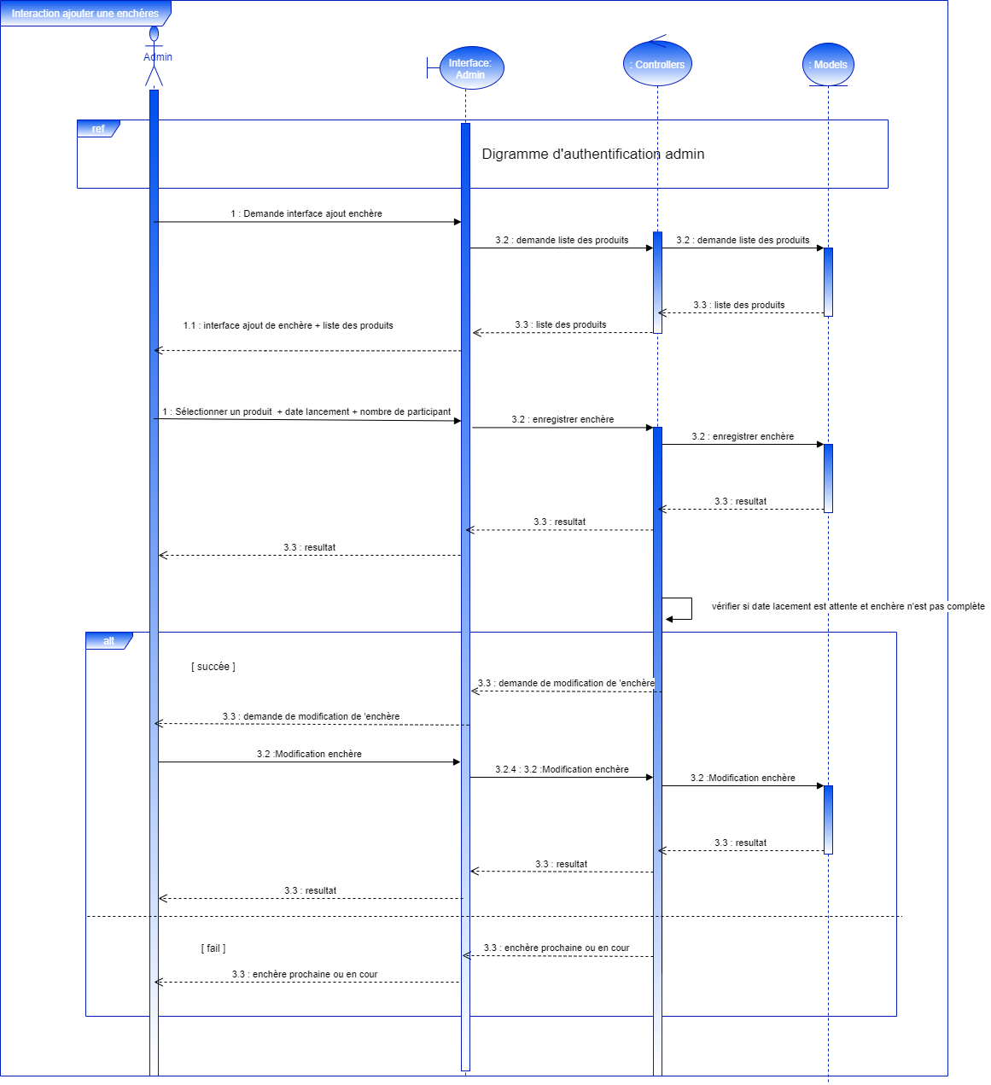
Diagramme de sequence d’ajout enchére
15

Slide 17
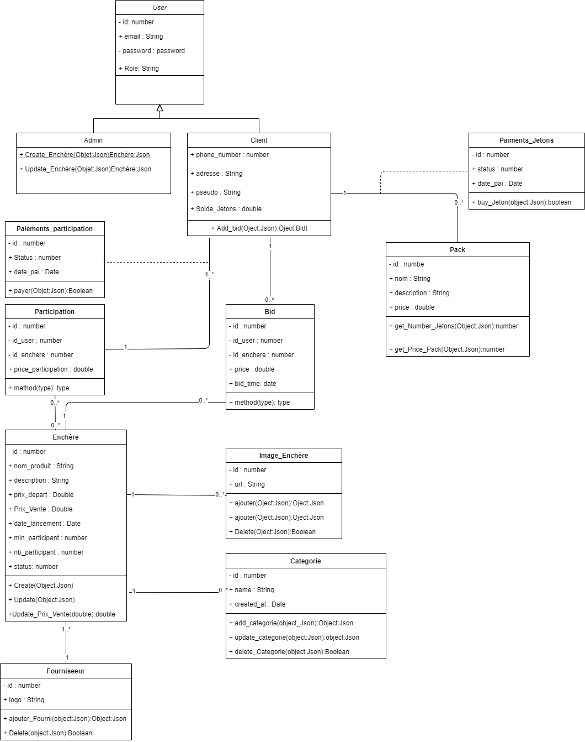
Diagramme de classes général
16

Slide 18
4
Realisation
17

Slide 19




Technologies utilisées
18

Slide 20
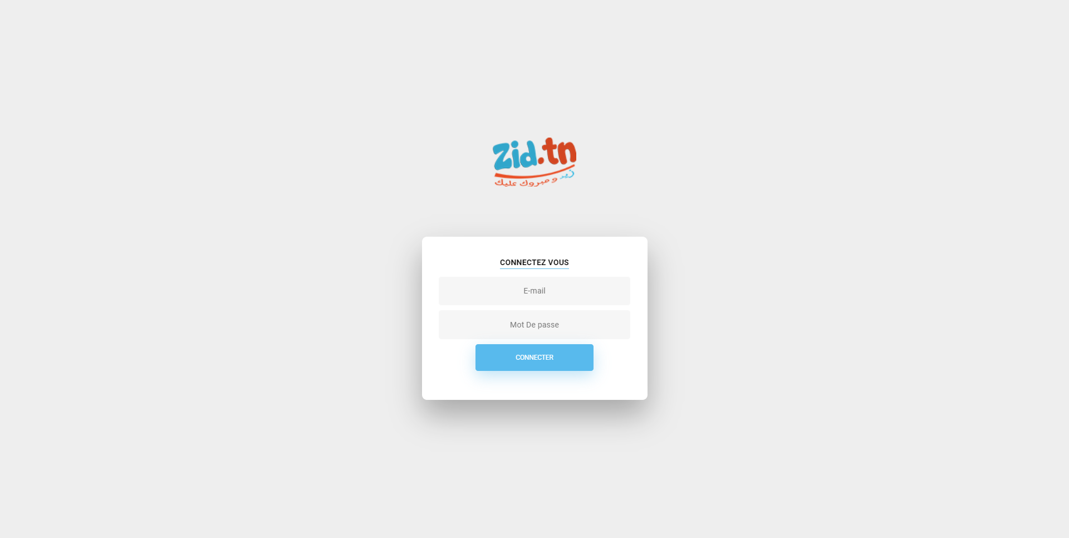
19

Slide 21
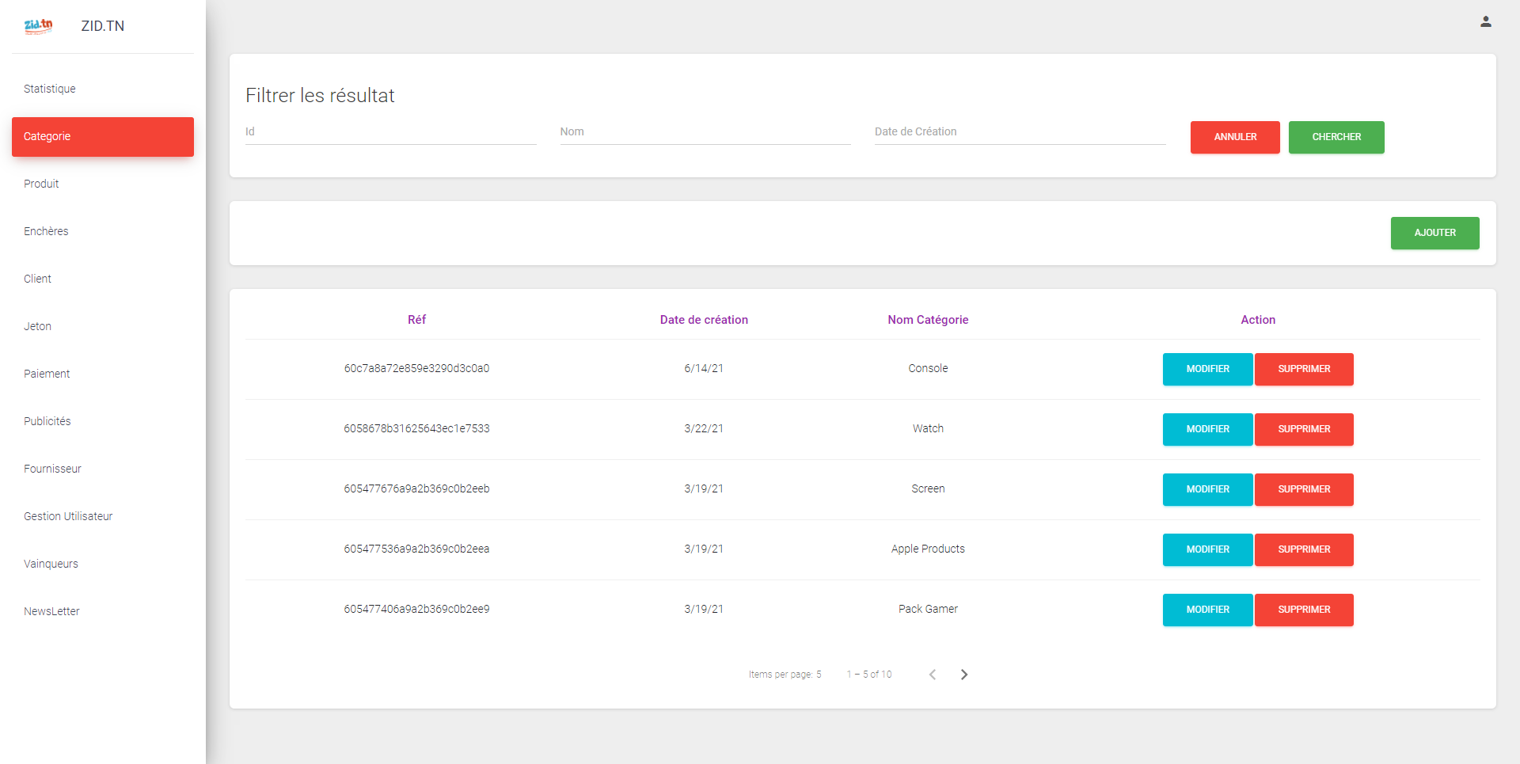
20

Slide 22
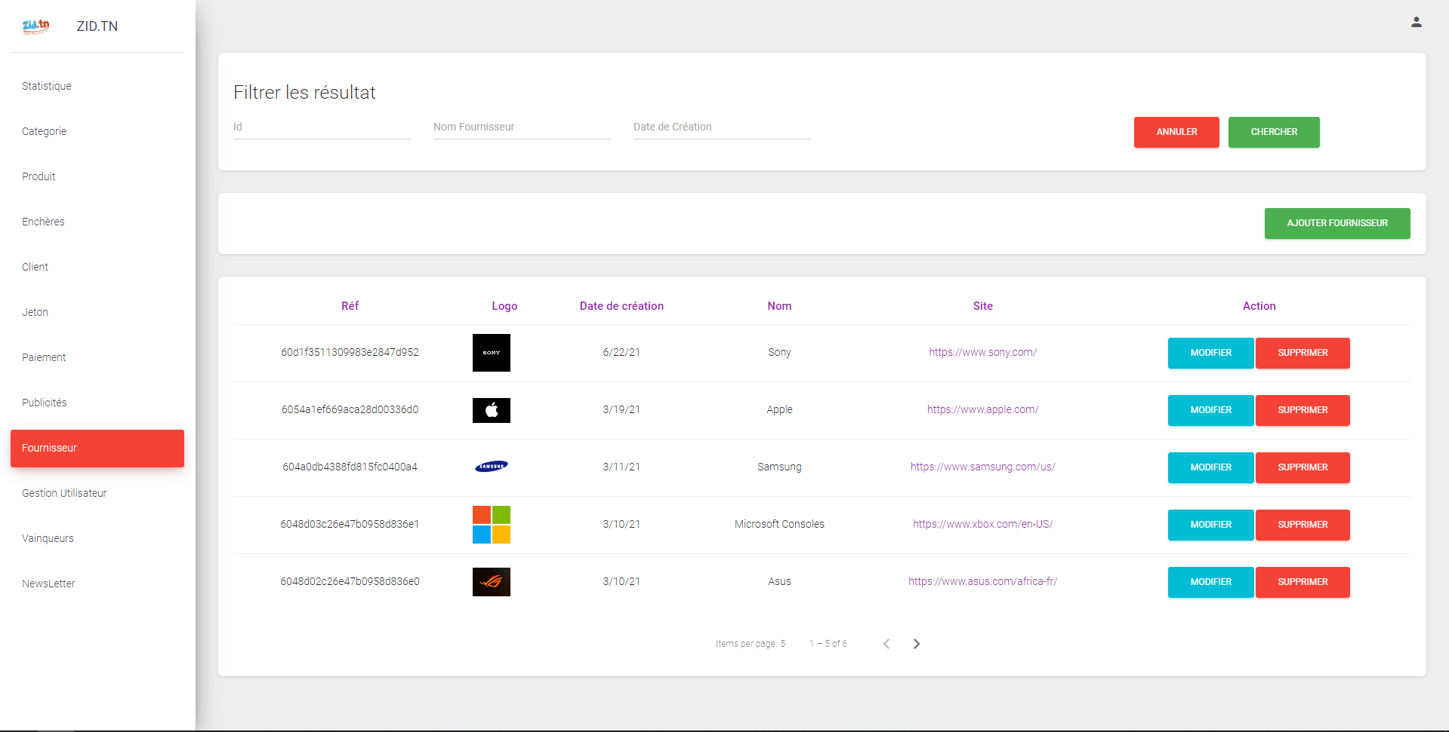
21

Slide 23
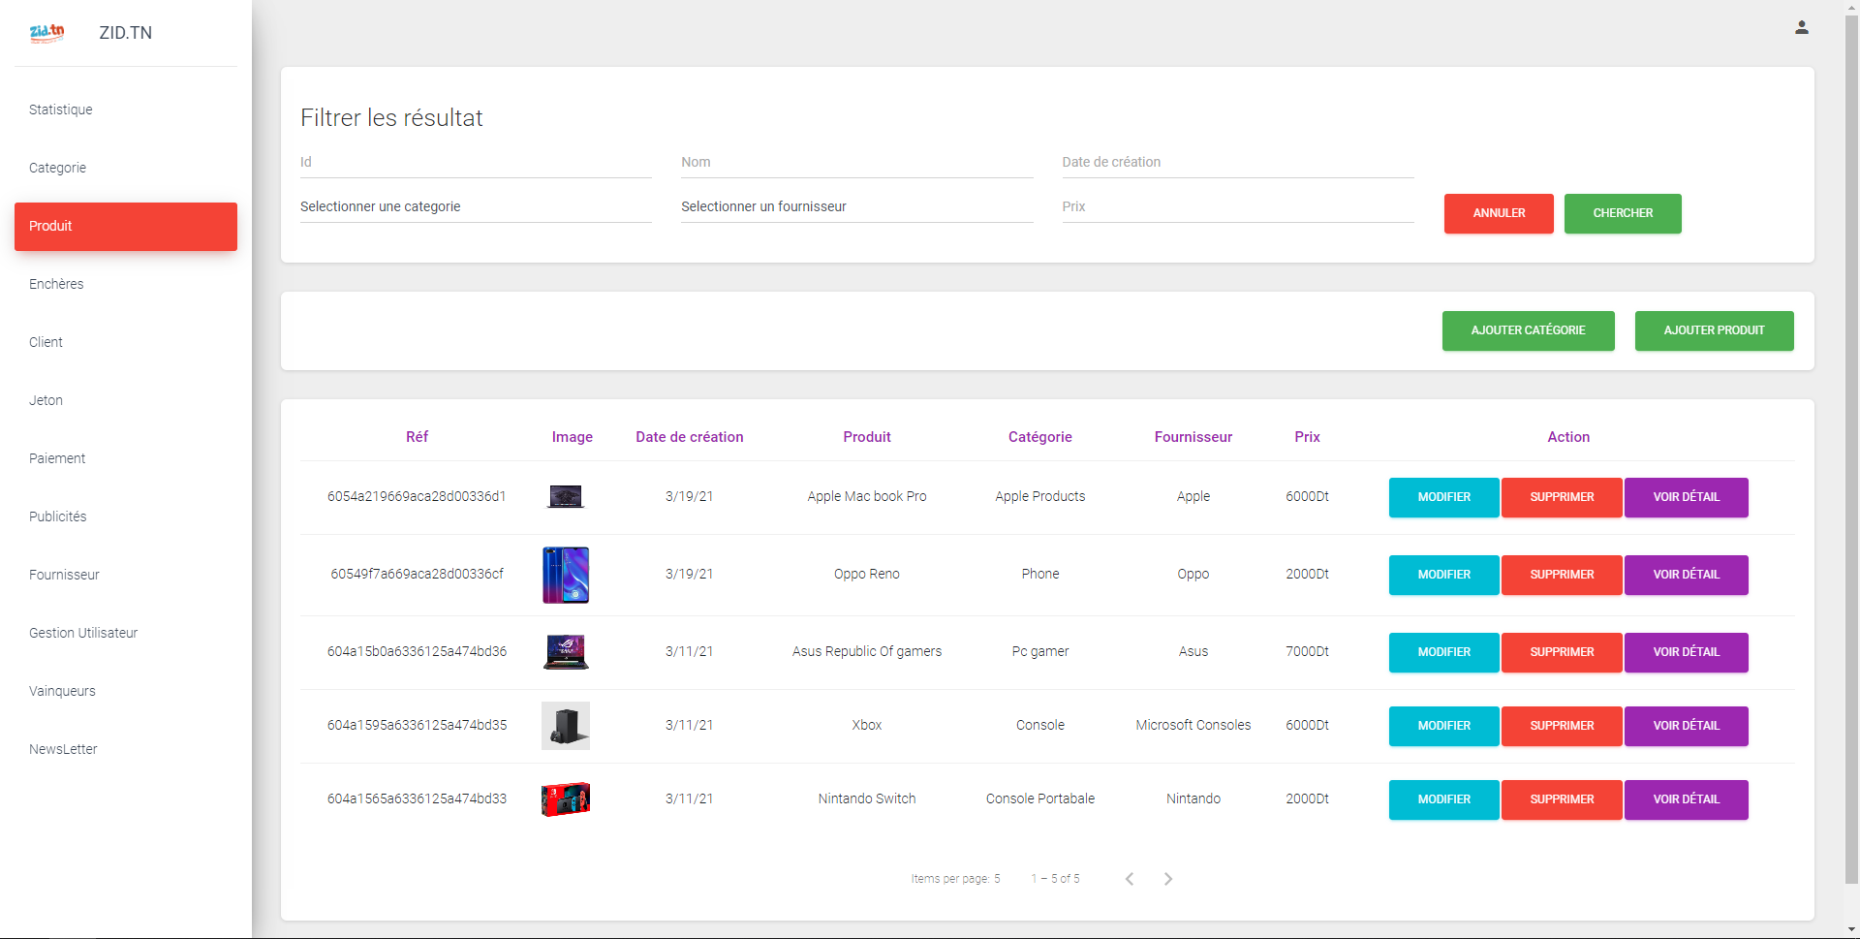
22

Slide 24
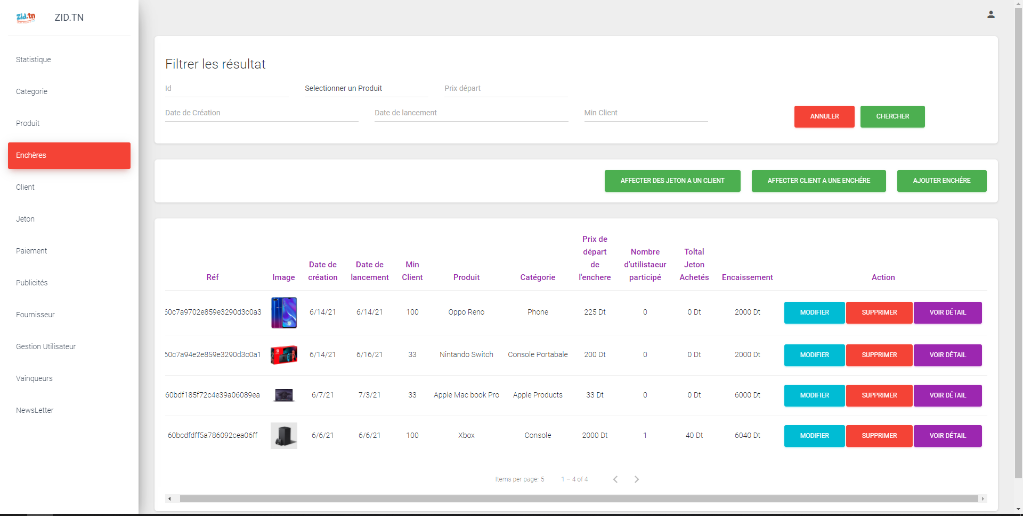
23

Slide 25
5
Conclusion
24

Slide 26
Cet application vise à aider les administrateurs de Zid.tn à bien gérer leurs projets d’une façon efficase.
ce stage a été une occasion de découvrir des nouvelles technologies et un espace de travail professionnel.
Finalement, ce projet est plein peut avoir des nouveaux fonctionnalités qu’on n’a pas réalisés, comme les notifications automatique et la gestion des rapport.
25

Slide 27
Merci de votre attention.
26

